Slide 1
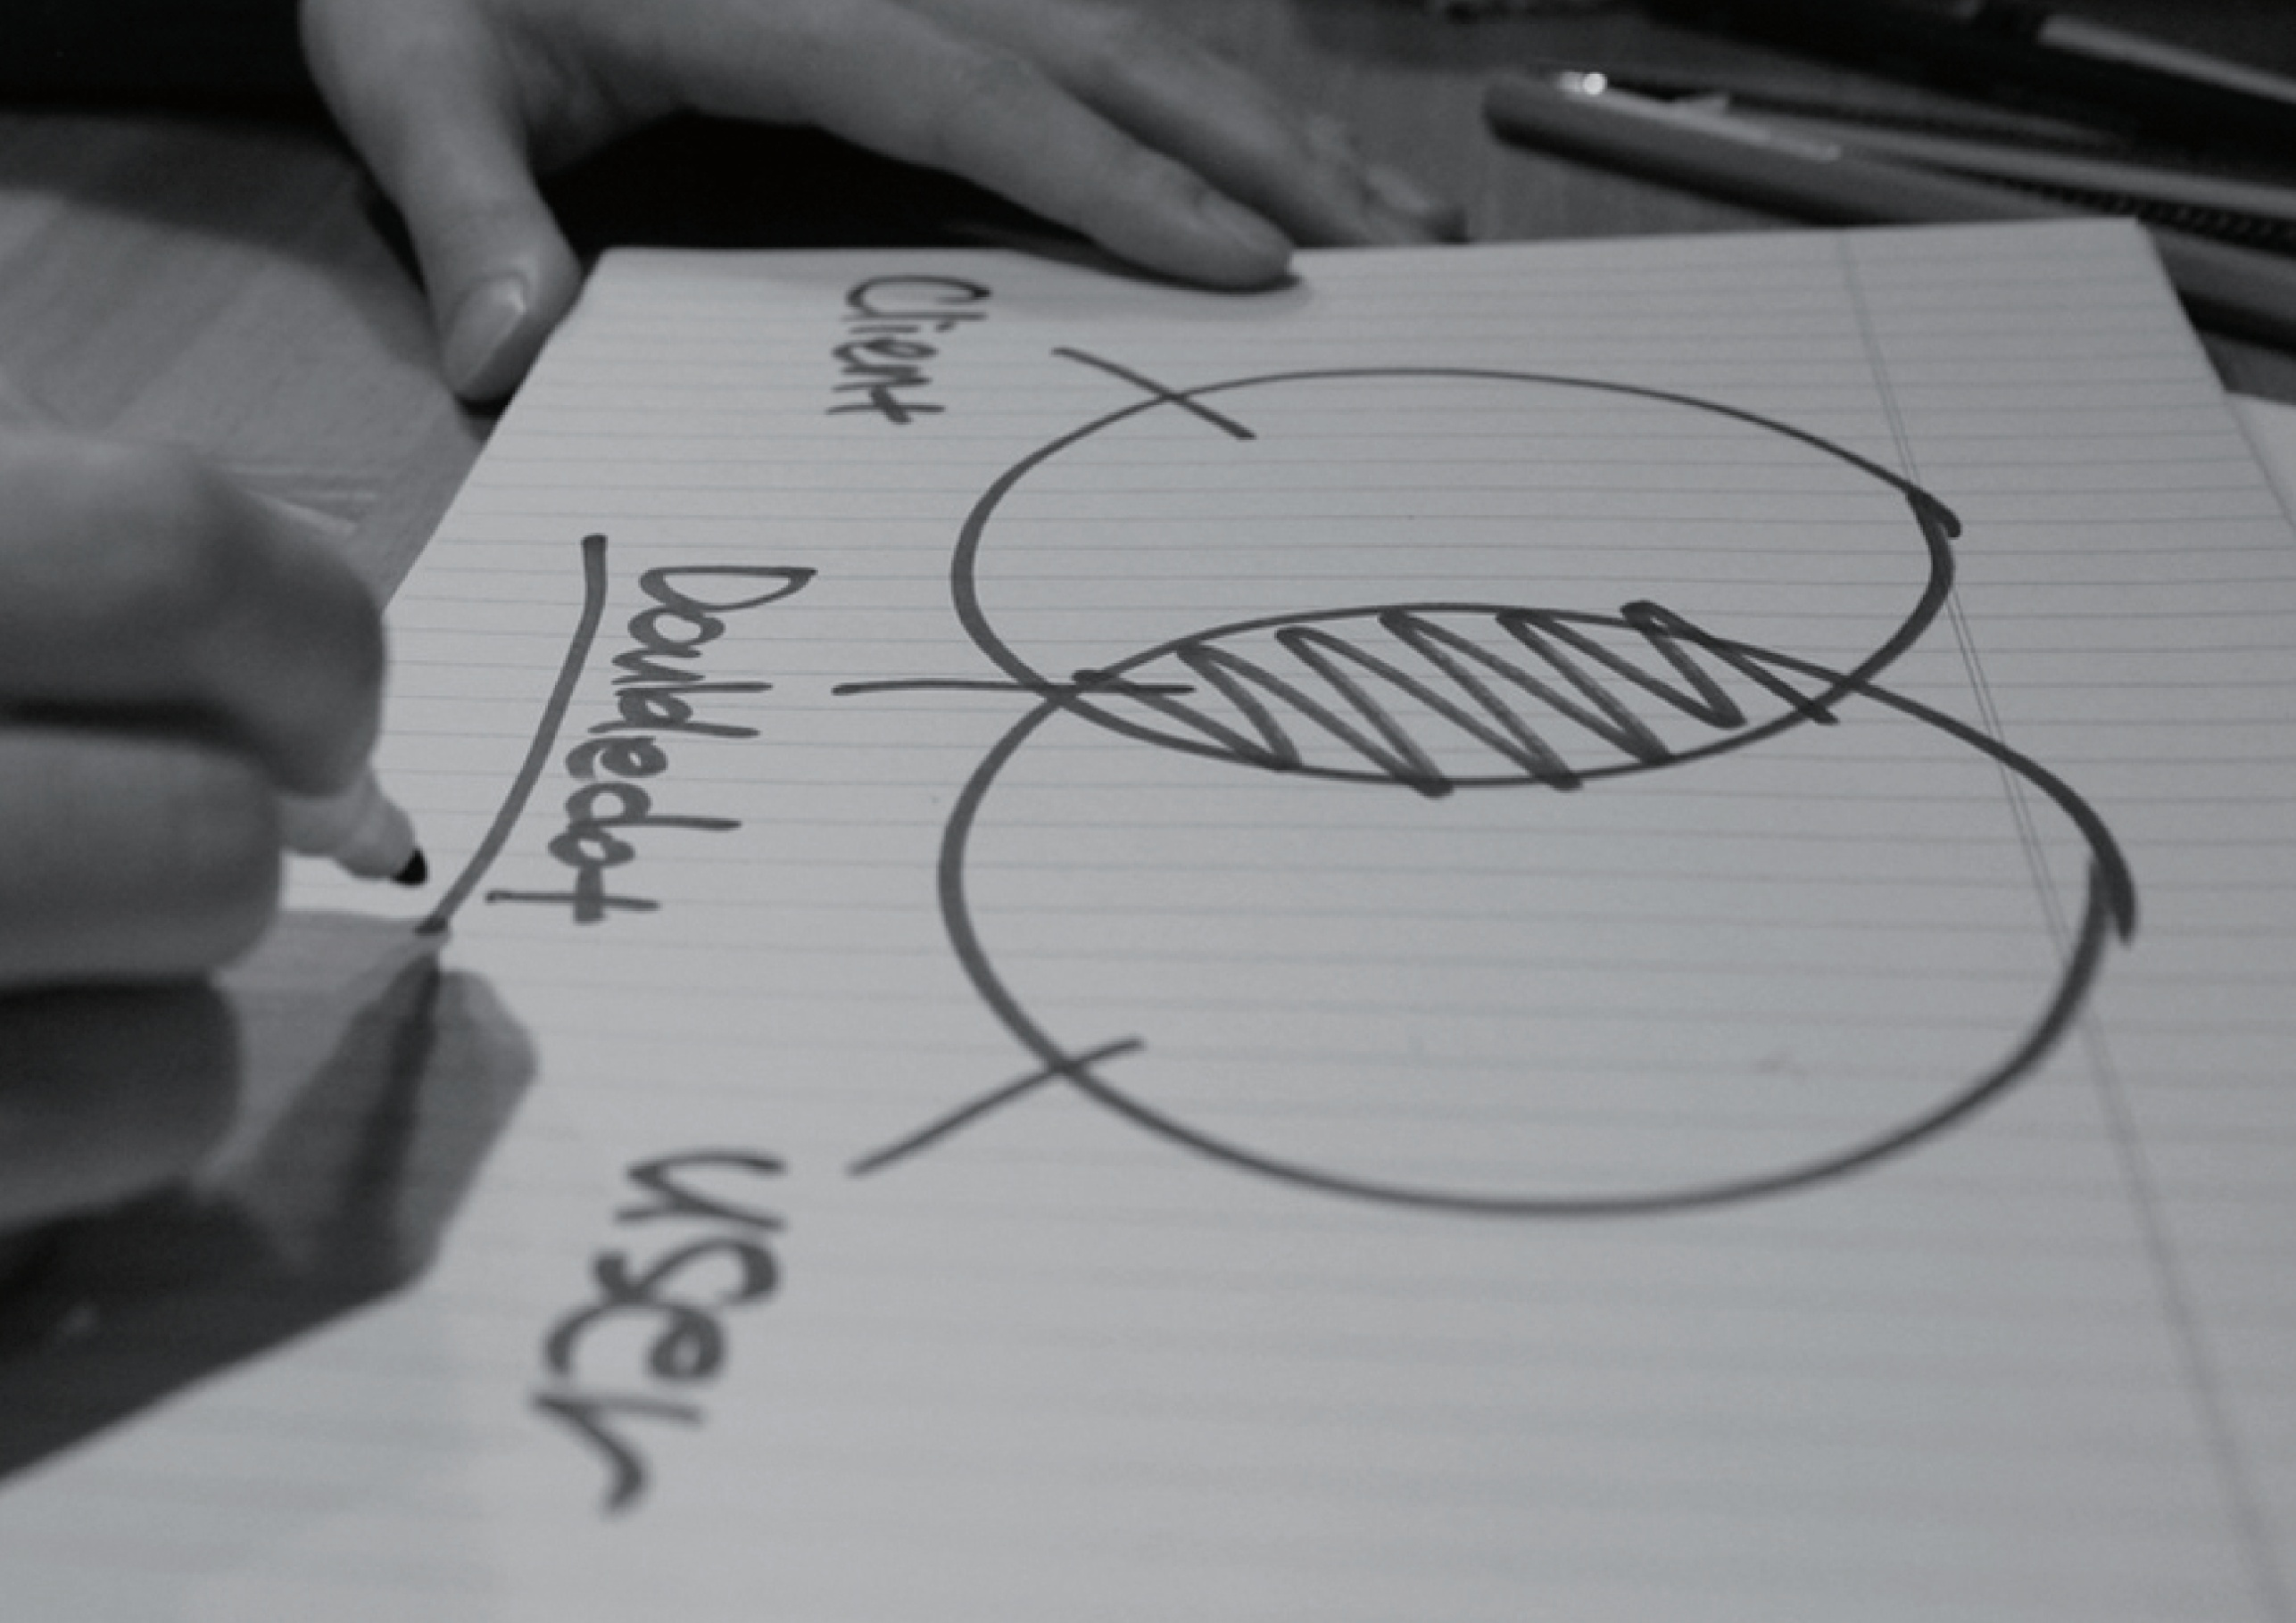
1
쇼핑몰 이용자를 위한
최적 경로 제안 프로그램
12조
남근우
장혁재
조성욱

Slide 2
2
목차
1.
2.
3.
4.
프로젝트 개요
피드백
개발 일정
DEMO
confidential

Slide 3
3
개발 배경
빅데이터의 활용 증가
1
복잡해지는 소매점 진열 구조
오프라인 구매자의 존재
새로운 솔루션 필요성 대두
confidential
ICT 기기의 대중화

Slide 4
4
시장 현황
서비스명 | Walmart | Metro | 롯데 ON
위치기반 프로모션 알림 | O | X | O
상품 재고 확인 | O | O | X
점포 내부 지도 | O | O | O
실내 위치 측위 | O | X | O
최적 경로 추천 | X | X | X
confidential

Slide 5
5
기대효과
대리점 측면
맞춤형 프로모션 계획 가능
재고 관리 부담 감소
Text
시간 절약
만족도 향상
소비자 측면
본사 측면
효율적 장기 경영 전략 계획 수립 가능
신제품 개발 계획
confidential

Slide 6
6
전체구조
기구축된 재고관리시스템
재고 DB
중앙 서버
(Linux)
소비자용 어플리케이션 (Android)
판매자용 어플리케이션 (Web-based)
confidential
소비자 행동 데이터베이스

Slide 7
7
피드백
주타겟층?
규모가 큰 가게 위주로
대시보드 설계
모든 기능을 보여주기보단 사용 빈도가 높은 기능 2-3가지 위주로
쿼리 최적화의 중요성
Ex. Select 문을 짤 때, 필요한 컬럼만 불러온다.
2
confidential

Slide 8
8
피드백
QR 코드
일정의 여유가 있을 경우 개발할 예정
가판대의 단 처리
사용자에게 가판대의 이름 입력
해당 가판대에 진열된 물품 입력
각 가판대는 상품의 대분류를 저장하기 때문에, 제품의 상세 위치를 저장하지는 않음.
2
서쪽 가판대
과자
안주
동쪽 가판대
주류
냉동식품
북쪽 가판대
즉석식품
신선식품
confidential

Slide 9
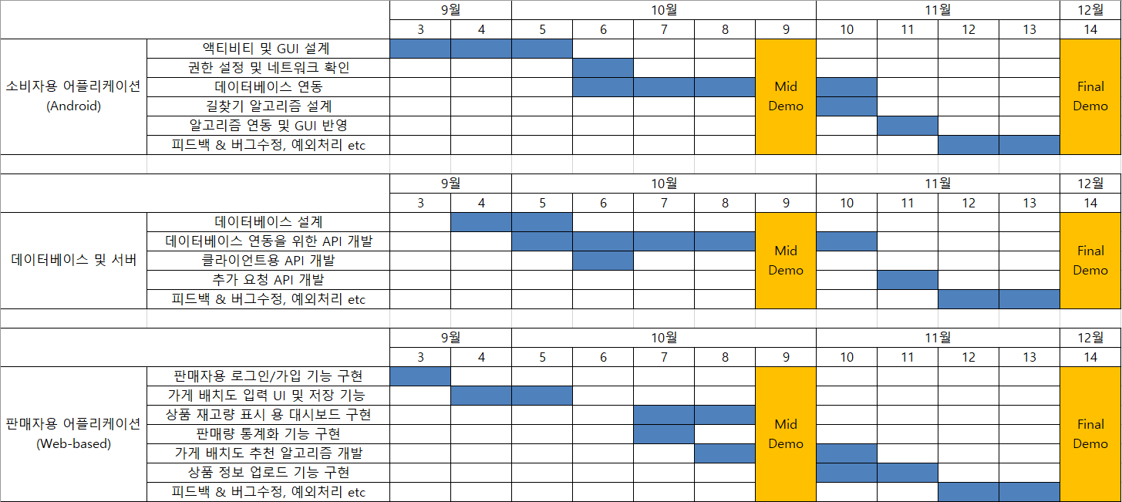
9
개발 일정
전체 일정

Slide 10
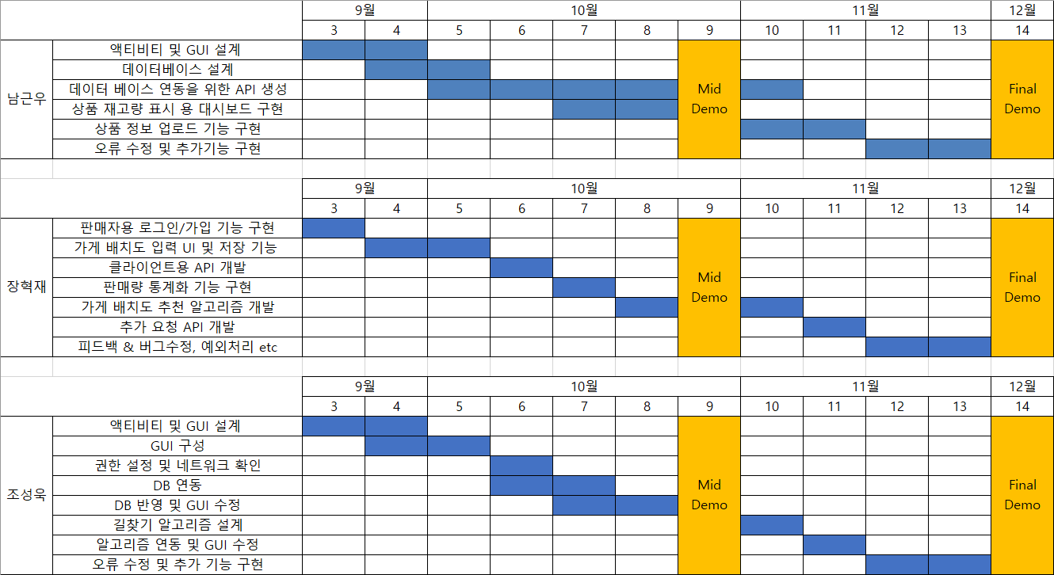
10
개발 일정
세부 일정

Slide 11
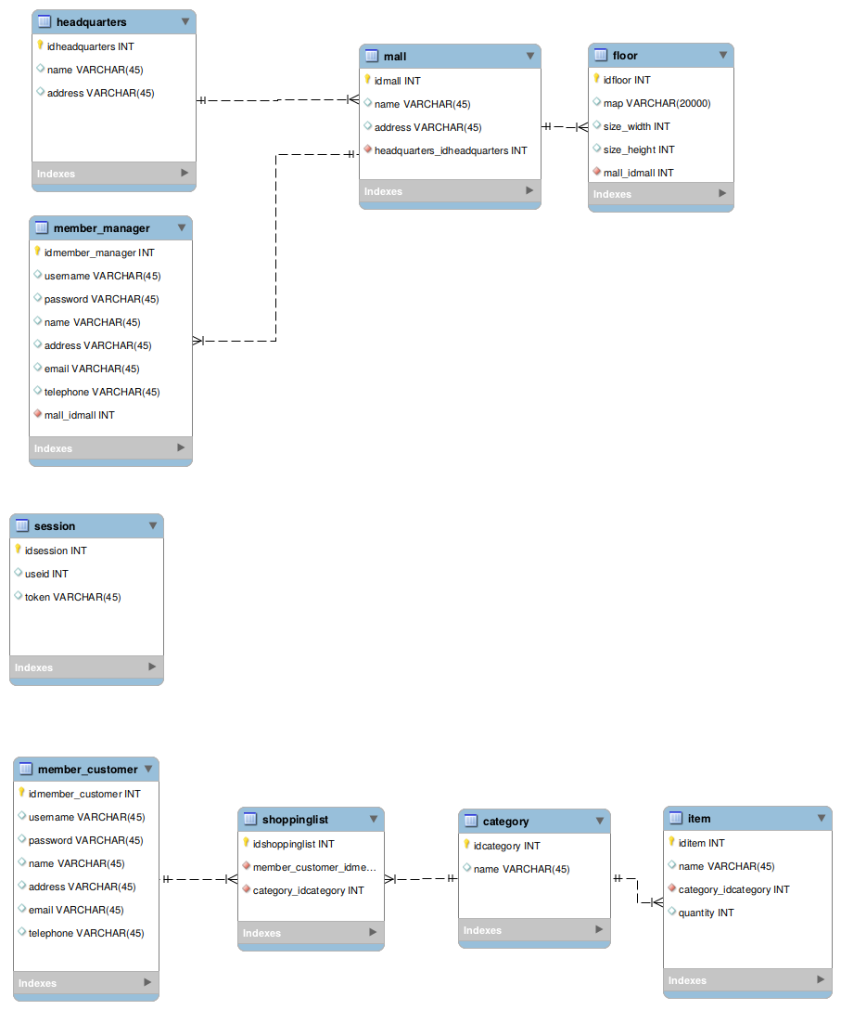
테이블 구조

Slide 12
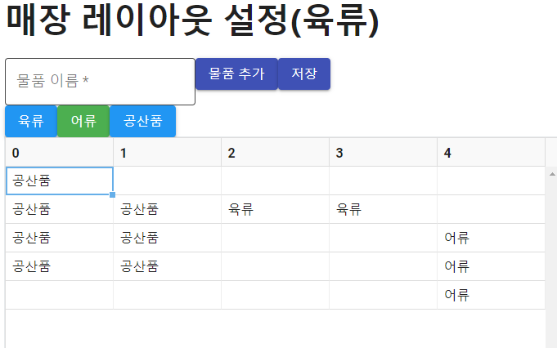
매장 구조 입력

Slide 13
매장 구조 입력

Slide 14
리다이렉션

Slide 15
트러블슈팅
DB에 저장시 2차원 배열의 매장 구조가 사라지는 문제
원인 파악중
진열대 범위를 드래그로 지정시 UI에 업데이트되지 않는 문제
외부 데이터그리드 컨트롤 자체 문제
업데이트 발생시 변경된 전체 행의 정보를 갱신하여 우회
기존 데이터그리드 컨트롤 제거
현재 사용중인 react 버전과 호환에 한계성이 존재

Slide 16
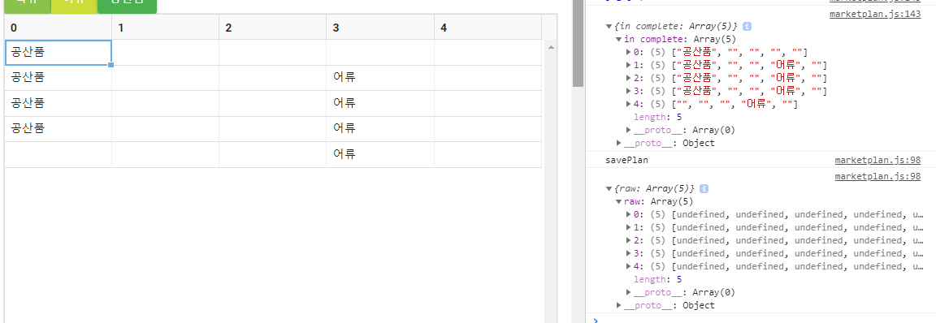
트러블슈팅

Slide 17
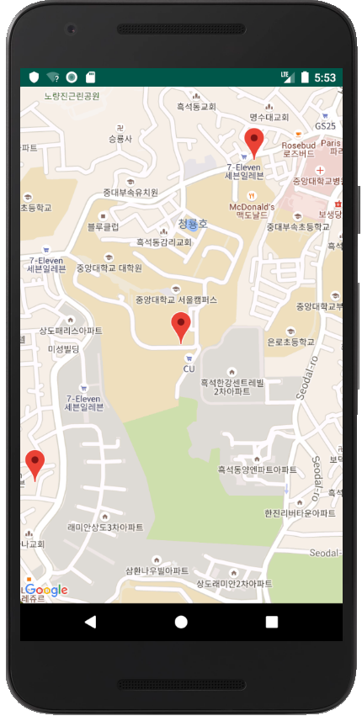
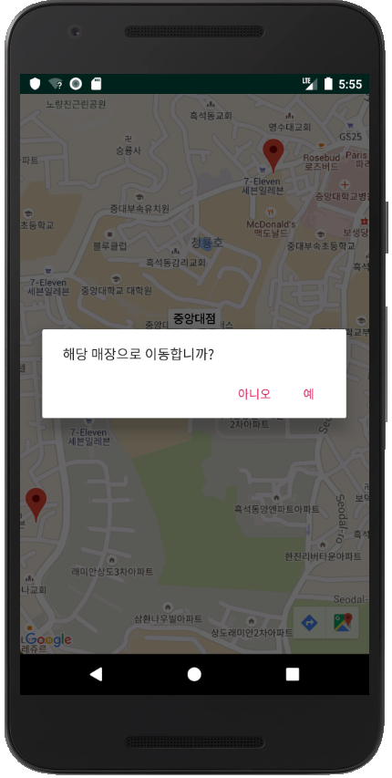
매장 위치

Slide 18
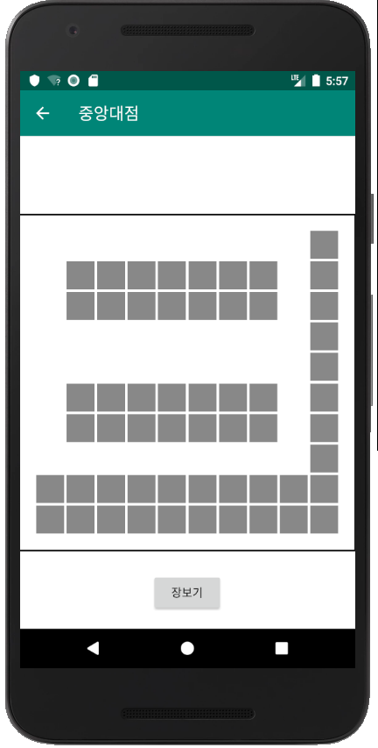
매장 Map

Slide 19
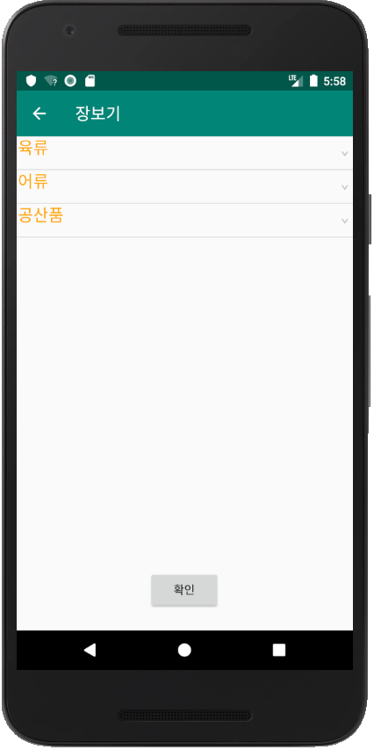
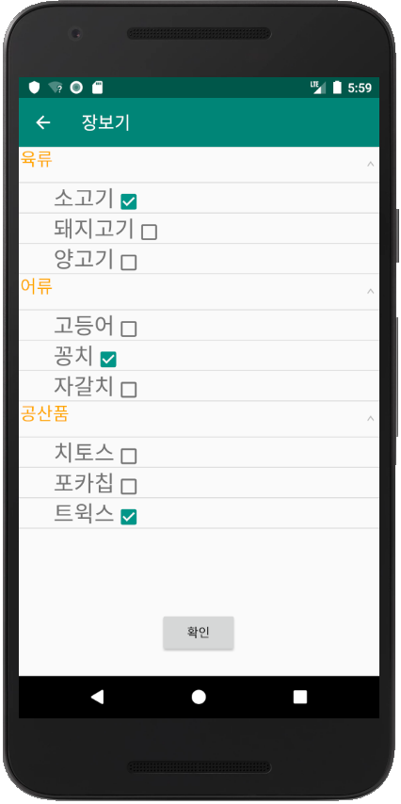
매장 내
카테고리

Slide 20
트러블슈팅
안드로이드 9.0 파이 이후 https 사용 강제 (http 사용 불가)
해결 방법 - Android Manfest에서 usesCleartextTraffic를 true로 설정

Slide 21
21
DEMO
4
confidential

Slide 22
22
Q & A
confidential

